Slide 1

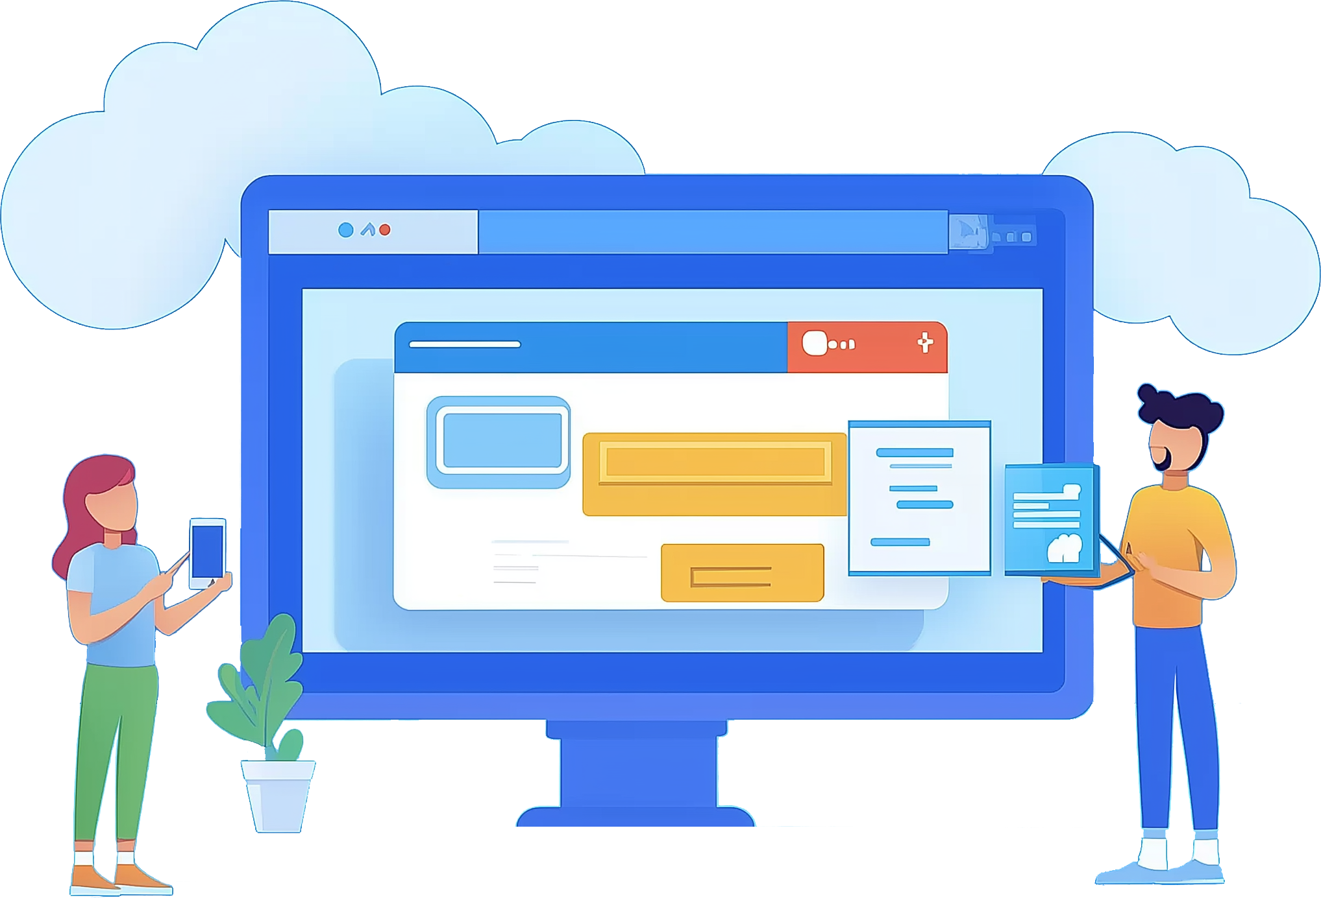
QuizGame测验系统：创新功能与操作指南
主讲人：
时间：
2025.6

Slide 2
BY YUSHEN
BY YUSHEN
01.
软件功能
06.
创新模块
02.
开发过程
目 录
03.
技术重点
CONTENTS
04.
开发难点
05.
操作方法

Slide 3
01
Part
软件功能

Slide 4
基础测验功能
多种题型支持
实时计时与得分
题目收藏功能
QuizGame支持选择题、填空题和判断题三种常见题型，满足不同测验需求，用户可根据实际需求灵活选择题型，系统界面简洁直观，操作便捷。
系统自动倒计时，超时自动提交，实时显示得分并自动统计，让测验更高效，用户可随时了解自己的答题进度和得分情况。
答题过程中可收藏题目，随时查看收藏题目，便于重点复习，用户可将重要题目加入收藏集，方便后续回顾。
01
02
03

Slide 5
02
Part
开发过程

Slide 6
项目规划
需求分析
01
开发团队深入调研，明确测验系统需支持多种题型、计时计分等功能，确保系统满足用户的基本需求。
”
技术选型
02
选择Python语言，Tkinter作为GUI框架，pygame处理音频，Pillow处理图像，技术选型成熟可靠。
”
架构设计
03
将系统分为用户认证、测验管理、答题功能等多个模块，各司其职，模块化设计便于后续维护和扩展。
”

Slide 7
03
Part
技术重点

Slide 8
核心技术
使用Python语言和Tkinter框架构建系统，实现简洁直观的界面，代码易于维护和扩展。
采用openpyxl库处理Excel数据文件，存储题目库和学生信息，数据处理高效准确。
pygame库用于音效反馈和音乐播放，提升用户体验，音效反馈及时，音乐播放流畅。
Python与Tkinter
数据处理
音频处理

Slide 9
04
Part
开发难点

Slide 10
技术挑战
多线程音乐播放
性能优化
实现音乐播放功能时，需多线程处理，确保不影响界面操作，技术实现复杂但效果显著。
在保证功能的同时，优化系统性能，确保流畅运行，优化工作贯穿整个开发过程。
题目随机抽取
保证每种题型随机抽取题目且选项随机排序，增加测验公平性，算法设计需兼顾效率和随机性。

Slide 11
05
Part
操作方法

Slide 12
使用流程
01
02
03
登录与测验
音乐播放
主题切换
输入学号和姓名登录，按顺序完成各类题型，随时收藏题目，操作简单易懂。
导入音乐文件，控制播放、暂停和音量调节，音乐在所有页面持续播放，为测验营造氛围。
点击切换主题按钮，在深色和浅色主题间切换，还可导入背景图片，个性化设置提升用户体验。

Slide 13
06
Part
创新模块

Slide 14
错题集与分析
错题回顾
01
测验结束后自动进入错题回顾页面，查看答错题目及正确答案和解析，帮助用户巩固知识。
错题分析
02
显示各题型正确率统计，帮助用户了解知识掌握情况，数据可视化便于用户快速理解。
收藏集功能
03
收藏题目可随时查看，便于重点复习，还可动态更新收藏集，满足用户个性化需求。

Slide 15
背景音乐与自定义背景
音乐播放
自定义背景
深浅色模式
支持音乐播放、暂停、循环播放和音量调节，提升测验氛围，音乐播放功能丰富。
导入背景图片，设置个性化背景，增强视觉体验，用户可根据喜好设置背景。
提供深色和浅色主题，用户可根据喜好切换，保护视力，主题切换流畅自然。

Slide 16
游戏模式
简单模式
中等模式
困难模式
无时间限制，适合初学者或需要仔细思考的题目，用户可慢慢答题，无压力。
每道题有10秒的答题时间，时间到会显示“超时啦！”提示，自动进入下一题，适合想要适度挑战的玩家。
每道题只有5秒的答题时间，时间到会显示“超时啦！”提示，自动进入下一题，适合想要快速答题的玩家。

Slide 17
谢谢大家
主讲人：
时间：
2025.6

